Slide 1
Soortenkennis
Dit keer geen Lonneke maar Rob

Slide 2
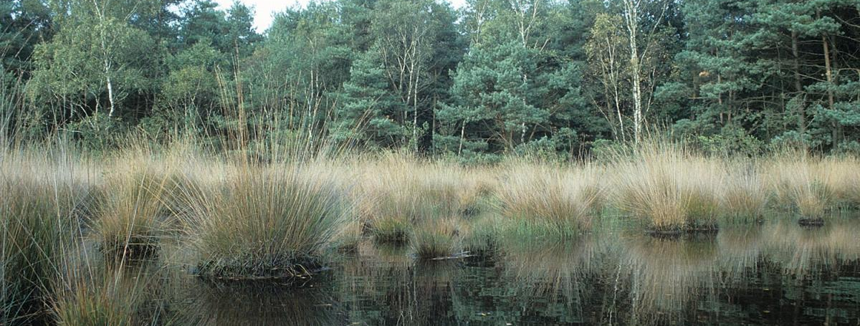
Vennen

Slide 3
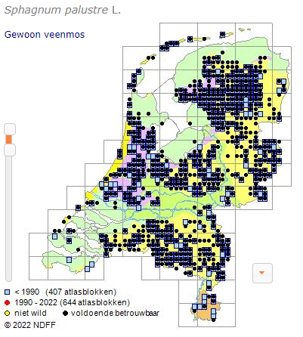
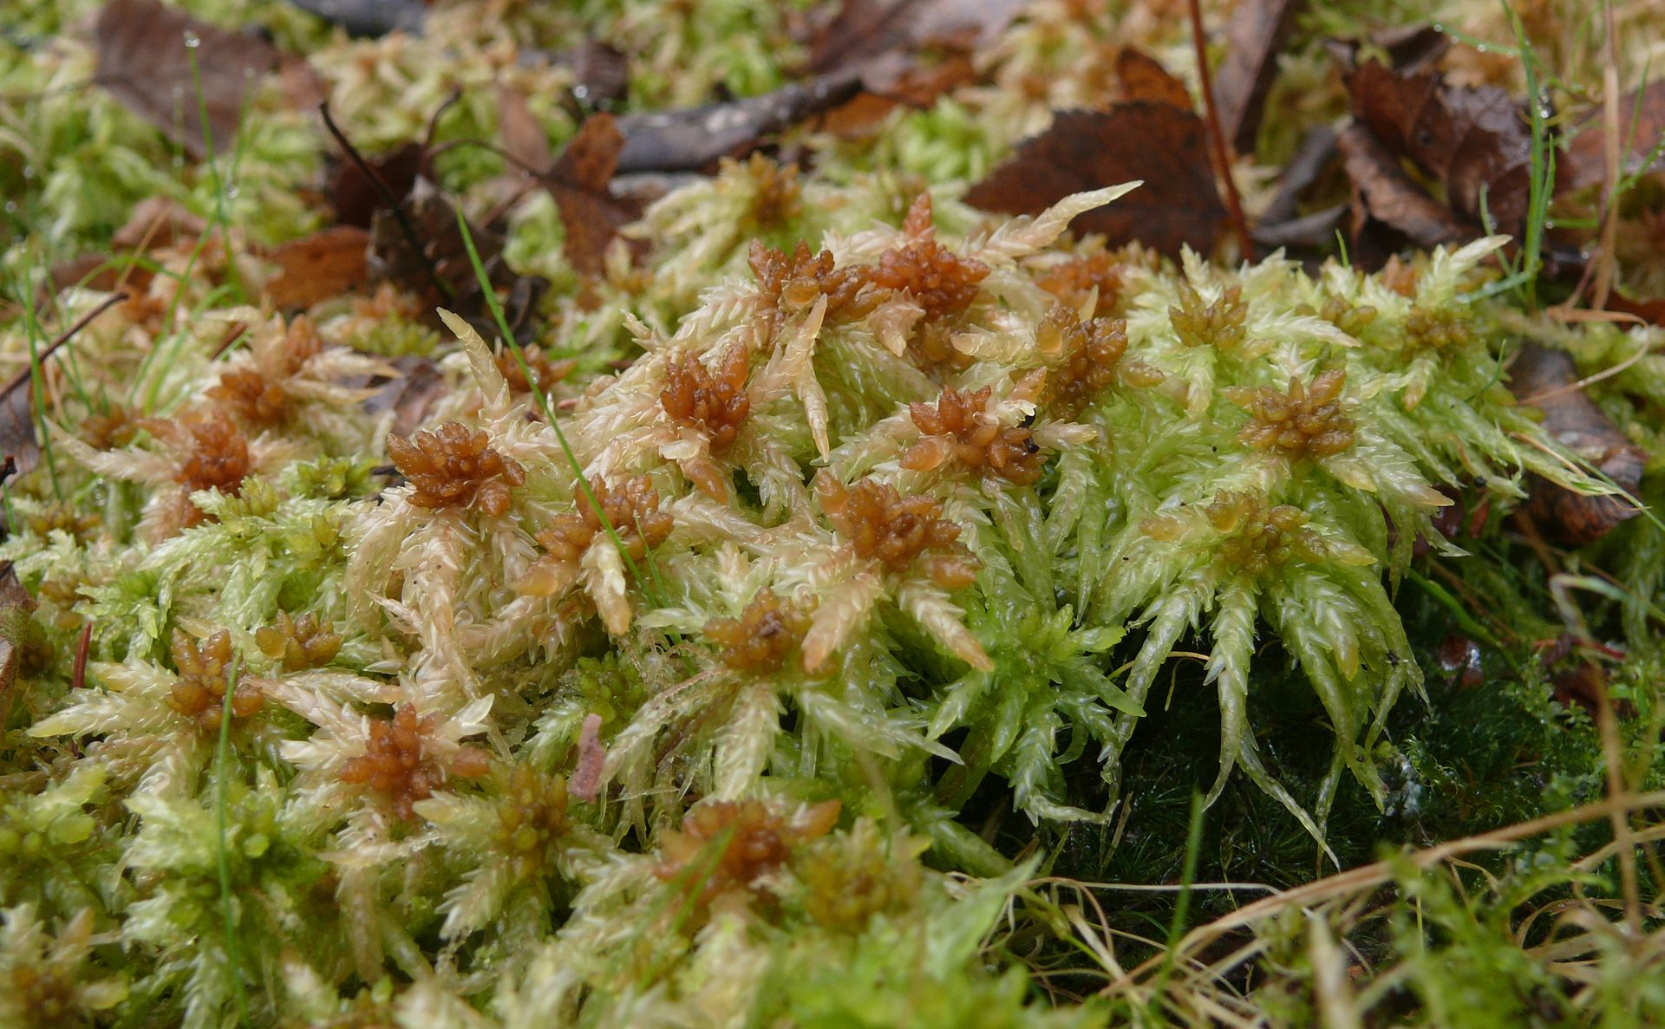
Vennen
Planten Gewoon Veenmos Sphagnum. Palustre L.
Let op! Dit is geslacht + soort, niet familie + geslacht!!!!!
Notes:
Gewoon veenmos vormt stevige, lichtgroene tot lichtbruine, tot 25 cm lange planten met een stamdoormeter tussen 0,6 en 1,2 mm. De epidermis is drielagig, de cellen bezitten gewoonlijk 1 tot 3 huidmondjes en zijn rijk aan spiraalvormige vezels. De stengelblaadjes zijn tot 2 mm lang en 1,4 mm breed, afgerond tot bijna rechthoekig, met een smalle zoom van doorschijnende hyaliene cellen.
De takken staan in bundels van drie tot zes op de stam. De top is knopvormig, meestal duidelijker gepigmenteerd en draagt aan de rand tot 2 cm lange, gebleekte takken. De takblaadjes zijn hol en eirond, 1 tot 2 mm breed. Ze bestaan uit een netwerk van in doorsnede driehoekige groene cellen. De sporogonen zijn bijna bolvormig.
Het gewoon veenmos groeit voornamelijk op vochtige tot natte plaatsen in naaldbossen en natte graslanden, waar het uitgestrekte, bultige tapijten vormt. Het komt relatief minder in hoogveengebieden voor. Het wordt meestal aangetroffen samen met andere soorten. Sphagnum palustre groeit in het algemeen langs water of op water verzadigde plekken met zuur, niet extreem voedselarm water

Slide 4
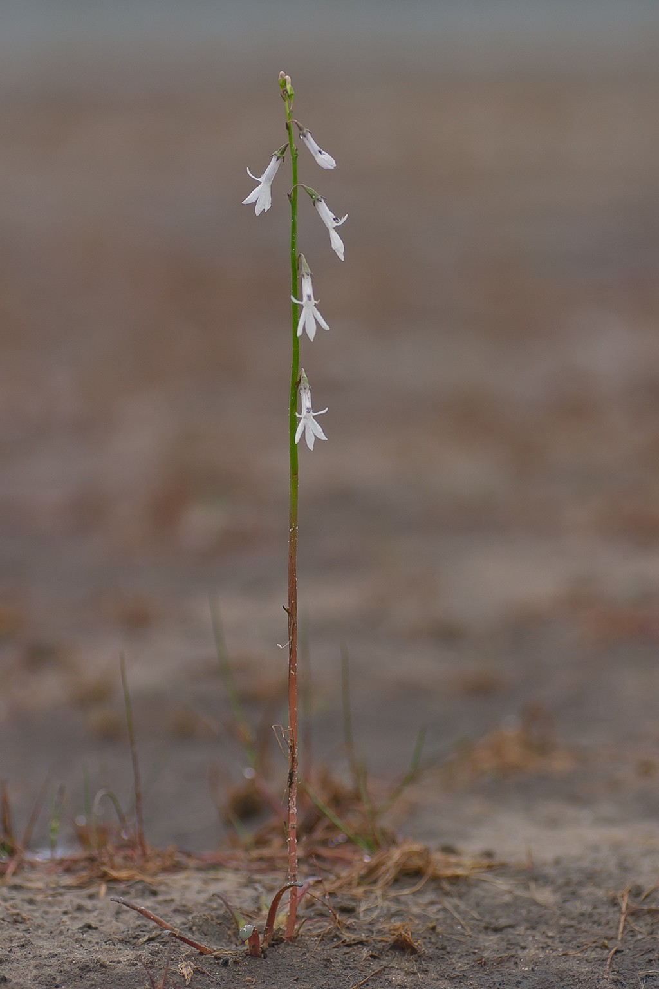
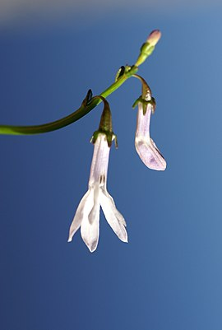
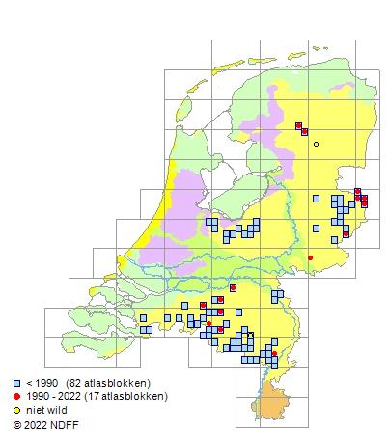
Vennen
Planten Waterlobelia
Lobelia dortmanna
Notes:
De waterlobelia (Lobelia dortmanna) is een ondergedoken, vaste waterplant die behoort tot de klokjesfamilie (Campanulaceae). De soort staat op de Nederlandse Rode lijst van planten en de Vlaamse Rode Lijst van planten als zeer zeldzaam en zeer sterk afgenomen. De plant komt voor in de gematigde streken van het noordelijk halfrond van Noord-Europa en Noordwest-Frankrijk tot in Noordwest-Rusland en in het noorden van Noord-Amerika.
De plant wordt 20-70 cm hoog. De donkergroene, lijnvormige, stompe bladeren vormen een dicht wortelrozet. De bladeren zijn hol en hebben twee luchtkanalen. Ook de bladloze stengel is hol.
De waterlobelia bloeit in juli en augustus met twee tot acht bleek lila, tweelippige, knikkende bloemen in een armbloemige tros. De bloemkroon is 1,2 tot 2 cm lang.
Waterlobelia is een pionier van zandige, ondiepe tot vrij diepe plaatsen van vennen (tot meer dan één meter), die eventueel in de zomer kunnen droogvallen. De soort kan boven het oppervlak uitstekende bloeistengels vormen vanaf meer dan een halve meter diep. Ze heeft geen uitlopers en is dus aangewezen op kieming uit zaden, die voortkomen uit zelfbestuiving. Tweeslachtig Doosvrucht

Slide 5
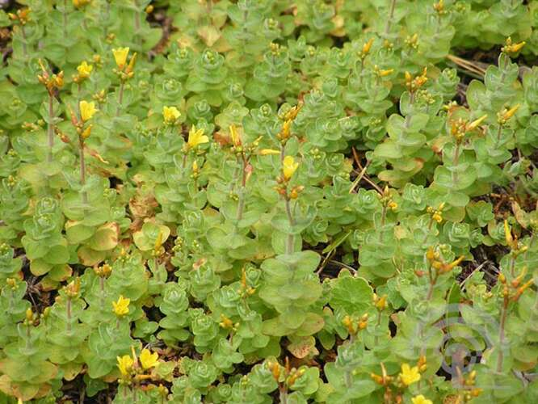
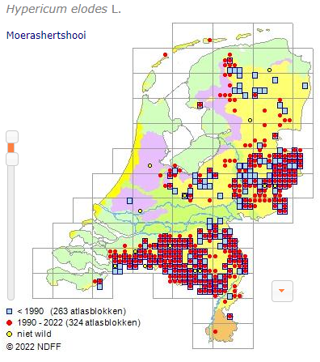
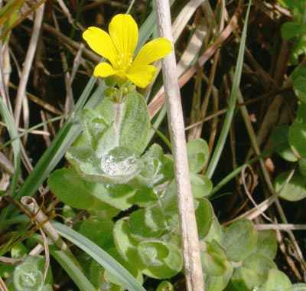
Vennen
Planten Moerashertshooi Hypericum elodes
Notes:
Moerashertshooi kun je gemakkelijk herkennen aan zijn standplaats en groeiwijze. Natte heidevelden, oevers van vennen, uitgeveende plekken, en zure en voedselarme plaatsen hebben de voorkeur van deze plant. Voeg daarbij de behaarde stengel, de tegenoverstaande grijs behaarde min of meer ronde bladeren en de deels liggende groeiwijze, samen met de talrijke opstijgende stengels, waarvan een aantal gele 5-tallige bloemen draagt, en je hebt, zonder veel twijfel, met deze soort te maken.
Andere (bloem-) kenmerken zijn nog dat de kelkbladen, niet de kroonbladen, aan de rand voorzien zijn van rood gesteelde klieren, en dat er drie bundels van meeldraden in iedere bloem te vinden zijn. Relatief zelfdzame soort, Tweesleachtig bloemtype, Bloemvorm vijftallig Soorten uit de Hypericumfamilie bevatten giftige stoffen die wel onder de naam hypericinen worden aangegeven.Aan deze groep van stoffen worden wel anti-depressieve eigenschappen toegeschreven. Genoemde groep veroorzaakt bij aanraking een overgevoeligheid voor licht.

Slide 6
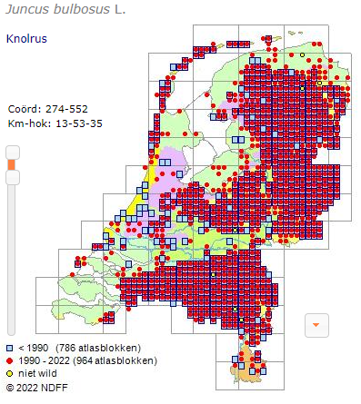
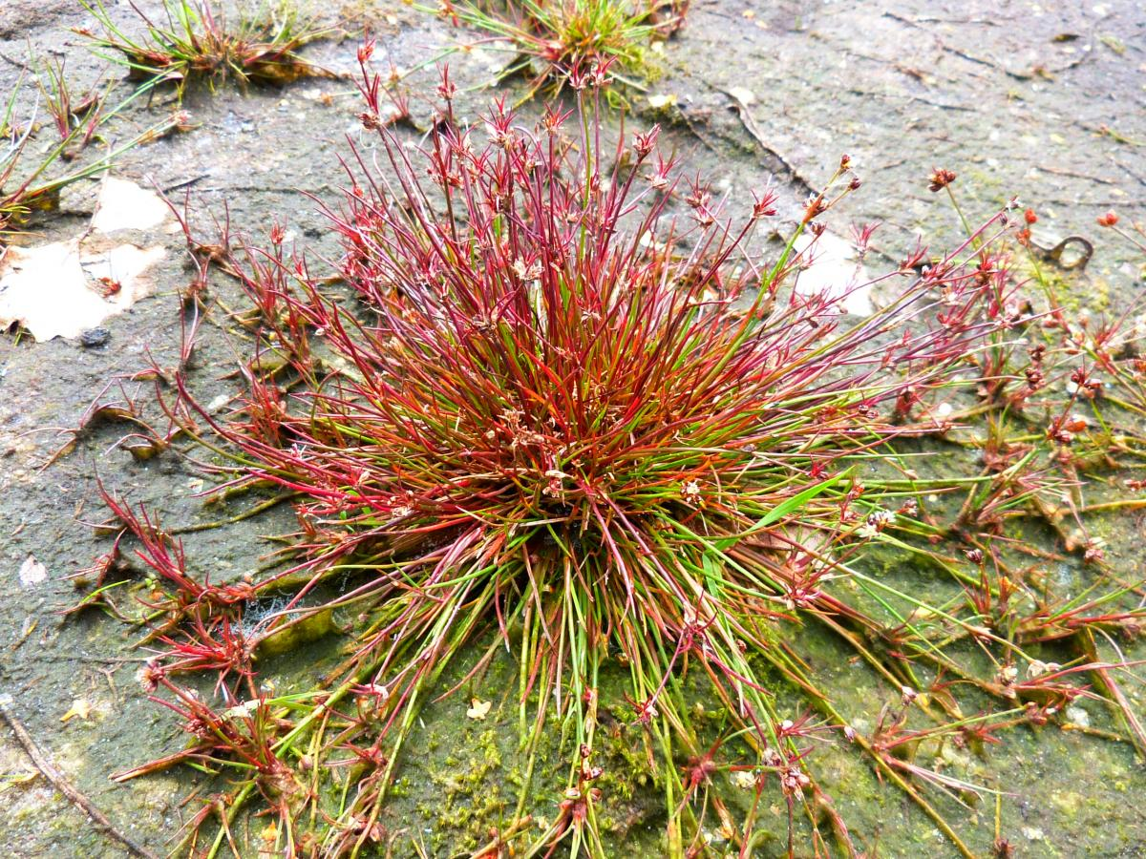
Vennen
Planten Knolrus
Juncus bulbosus
Notes:
De knolrus is een groen overwinterende, vaste plant, die 5 - 20 cm hoog kan worden. De plant vormt dichte polletjes en korte uitlopers. De plant is aan de voet knolvormig verdikt. De meestal bochtige, omhooggaande of liggende, vaak roodachtige stengel wortelt vaak op de knopen. Het 3 -12 cm lange en tot 1 mm brede blad bestaat uit een bladschede en een bladschijf. De oortjes zijn lang en vliezig. De bladeren hebben dwarsschotten en binnenin in de lengte lopende, smalle buisjes. In niet sterk gebufferde wateren speelt knolrus een prominente rol. Deze plant kan in vele milieus overleven. Ze is vooral resistent tegen verzuring en is snelgroeiend. Deze plant kan ook koolstofdioxide (en niet enkel bicarbonaat zoals oeverkruid) als koolstofbron gebruiken. Dit is van groot belang bij verzuurde en vermeste wateren.
Tweeslachtig, doosvrucht, indicatorsoort verzuring en vermesting

Slide 7
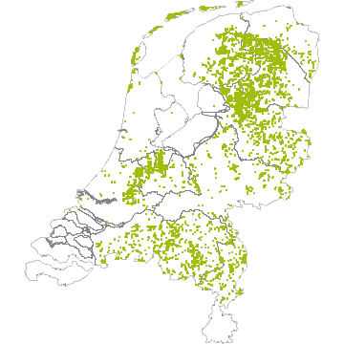
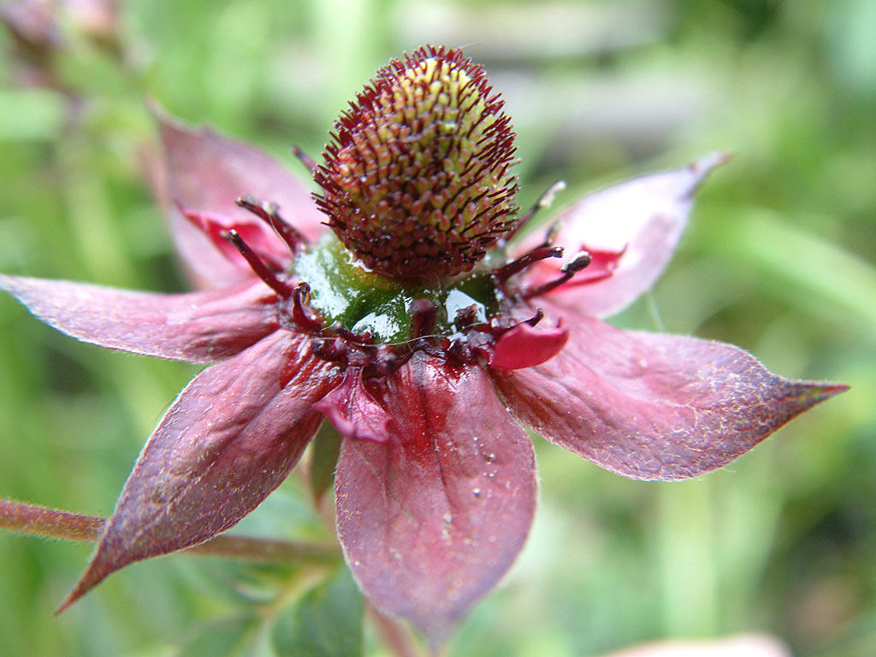
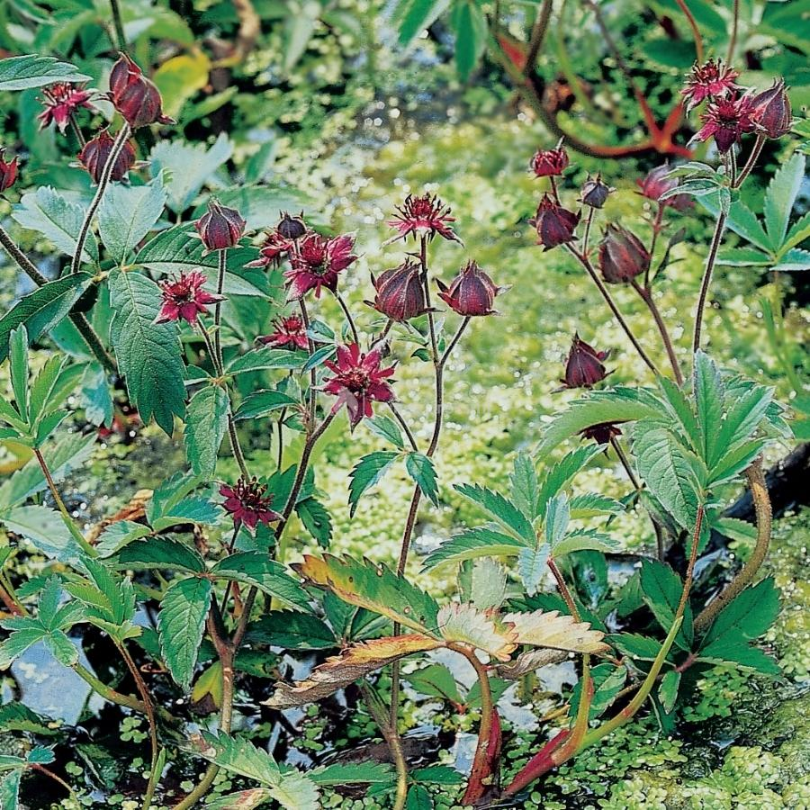
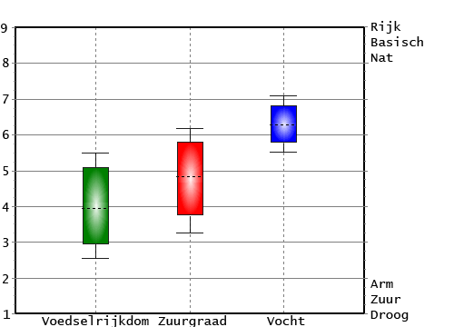
Vennen
Planten Wateraardbei
Potentilla palustris
Notes:
Tijdens de bloei is de Wateraardbei, Comarum palustre, gemakkelijk te herkennen aan de zwart-rood-paarse bloemen van zo'n 3 cm in doorsnee. De plant is te vinden aan de waterkant in het water, maar ook in de begroeiing op de kant. De wortelstokken drijven in het water of liggen op de natte bodem, bijvoorbeeld tussen het veenmos. De bladeren zijn oneven veerdelig, met vijf tot zeven deelblaadjes met een gezaagde rand. Maar het meest opvallend zijn toch de typisch gekleurde bloemen. Stamt van de bosaardbei af. Eetbaar! Maar niet de (schijnvrucht) het blad Bloemblad vijftallig, tweetallig, schijnvrucht

Slide 8
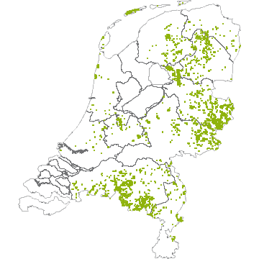
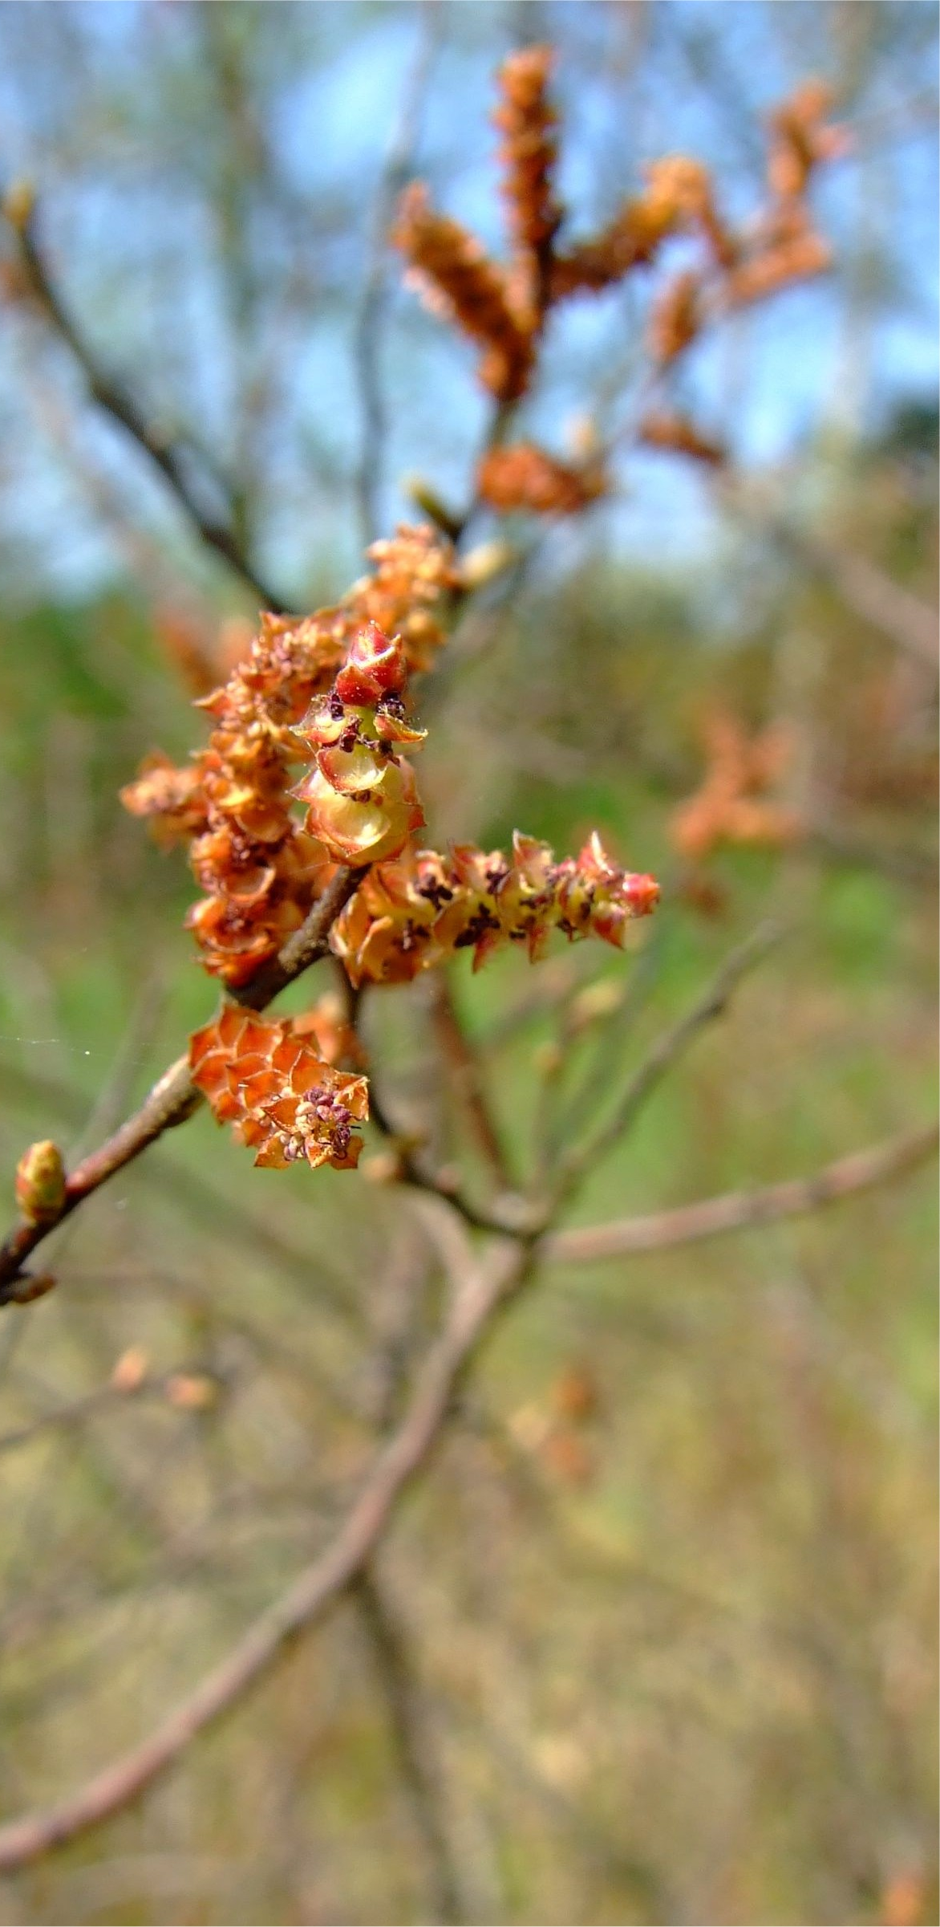
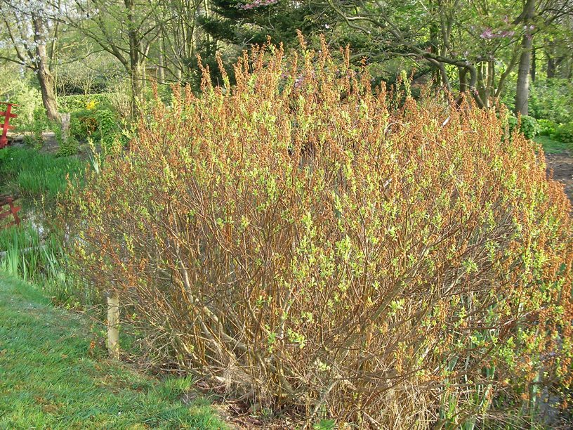
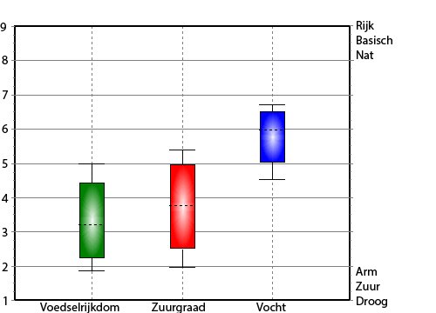
Vennen
Planten Wilde Gagel
Myrica gale
Notes:
Een struik die een wel heel typische geur heeft, hij ruikt naar Eucaplyptus, is de Wilde gagel, Myrica gale. Deze plantensoort kun je tegenkomen in milieus die 's winters door de hoge grondwaterstand overstroomd zijn, terwijl ze in de zomer droog staan. De struik werd vroeger beschouwd als medicinale plant of als toverplant, ze vond bijvoorbeeld toepassing bij kiespijn maar werd ook beschouwd als afrodisiacum. Hij is ook insectenwerend. Daarnaast werd de plant toegepast bij het leerlooien en gebruikte men de gele vrouwelijke bloemknoppen als verfstof. Bloeivorm katje, eenslachtig

Slide 9
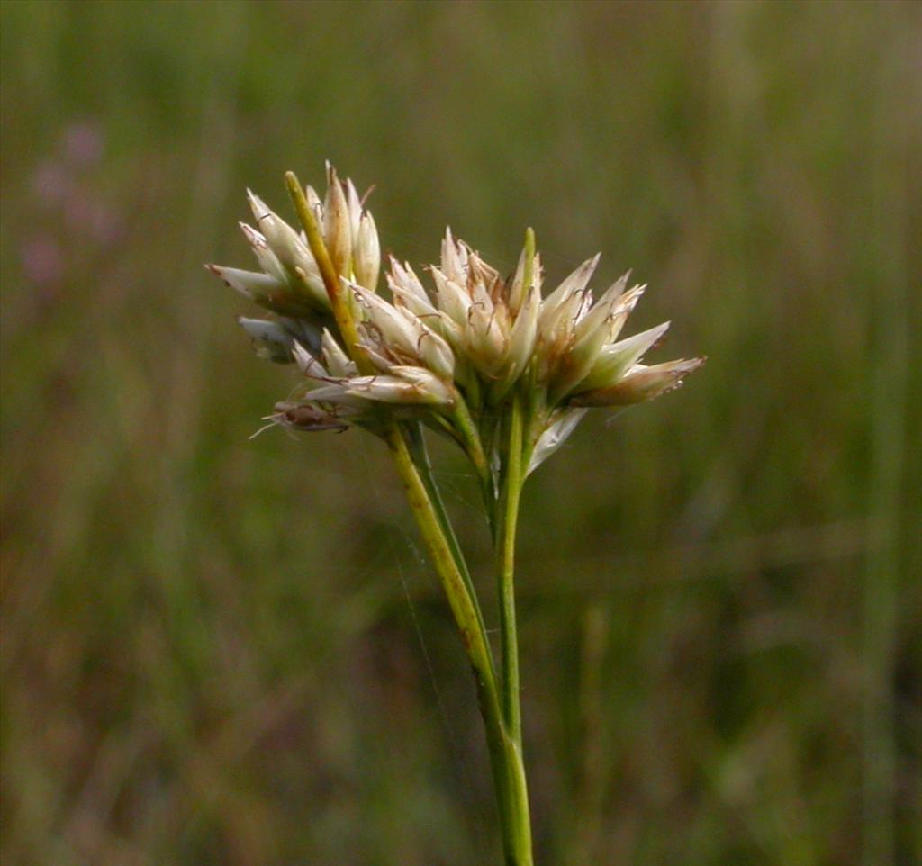
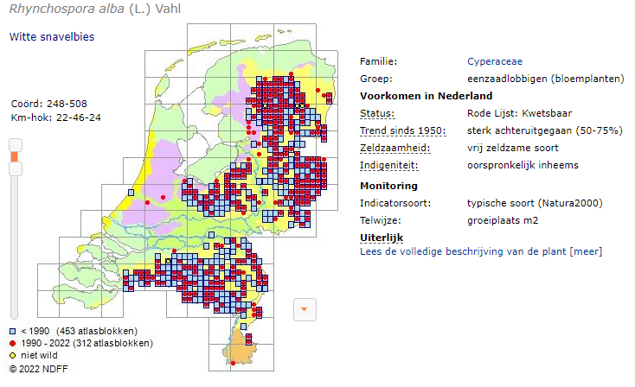
Vennen
Planten Witte snavelbies
Rhynchospora alba
Notes:
Witte snavelbies is een soort van veenmostapijten en veenmosbulten in voedselarme, zure, verlandende vennen, veenputten en slenken in natte heide. Daarnaast komt ze ook als pionier voor op plagplekken in natte heiden. Meestal is het substraat sterk venig. Op plagplaatsen gaat het echter om zeer humeus zand. In vergelijking met bruine snavelbies staat de soort daar op de lagere, nattere delen. De standplaatsen zijn steeds zeer nat, met winteroverstromingen en een watertafel die in de zomer slechts korte tijd net onder het maaiveld zakt. Bij een lichte mineralisatie van het veen onder doorlopend natte omstandigheden kan witte snavelbies sterk uitbreiden. Bij verdroging, eutrofiëring en verdere successie van veenmosbulten naar natte heide, verdwijnt de soort. Tweeslachtige plant

Slide 10
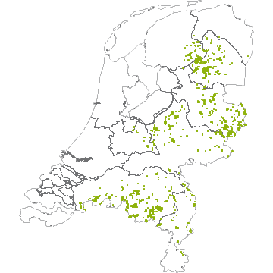
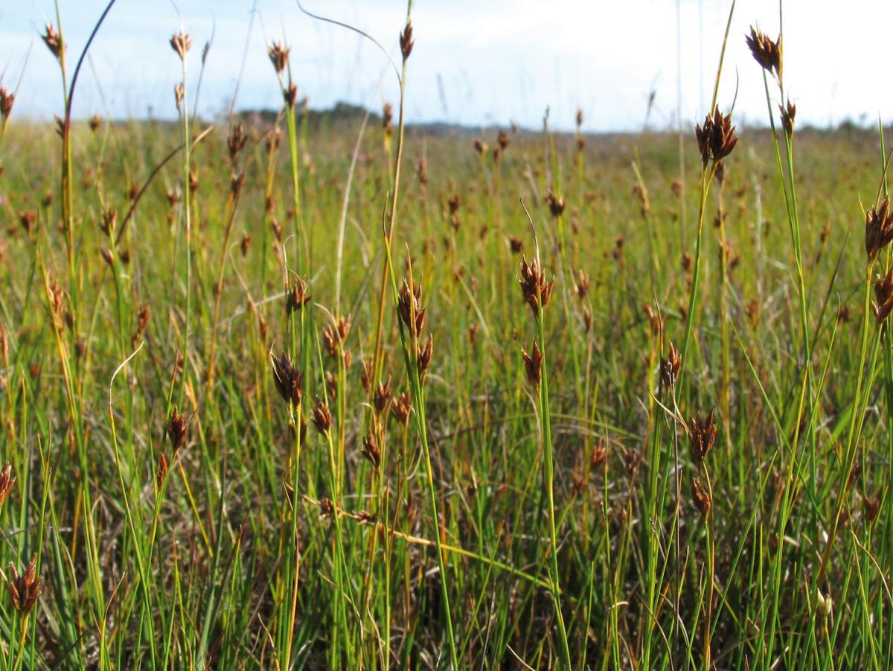
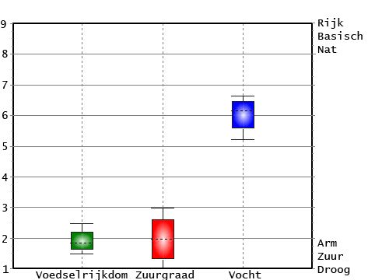
Vennen
Planten Bruine snavelbies Rhynchospora fusca
Notes:
De bruine snavelbies (Rhynchospora fusca) is een plant uit de cypergrassenfamilie (Cyperaceae). De soort staat op de Nederlandse Rode lijst van planten als algemeen voorkomend maar sterk in aantal afgenomen.
De plant groeit vaak in groepjes bij elkaar, wordt 10-30 cm hoog en vormt lange wortelstokken. Bruine snavelbies komt voor op natte plekken in heidevelden en langs de kanten van heidevennetjes. Het is een kensoort voor de associatie van moeraswolfsklauw en snavelbies.
Tweeslachtig, bloeiwijze aarvormig Op plagplekken kan Bruine snavelbies sneller dan haar verwant Wite snavelbies tot kolonisatie van de vrijgemaakte bodem komen door de wortelstokken met lange uitlopers die de soort kenmerkt.

Slide 11
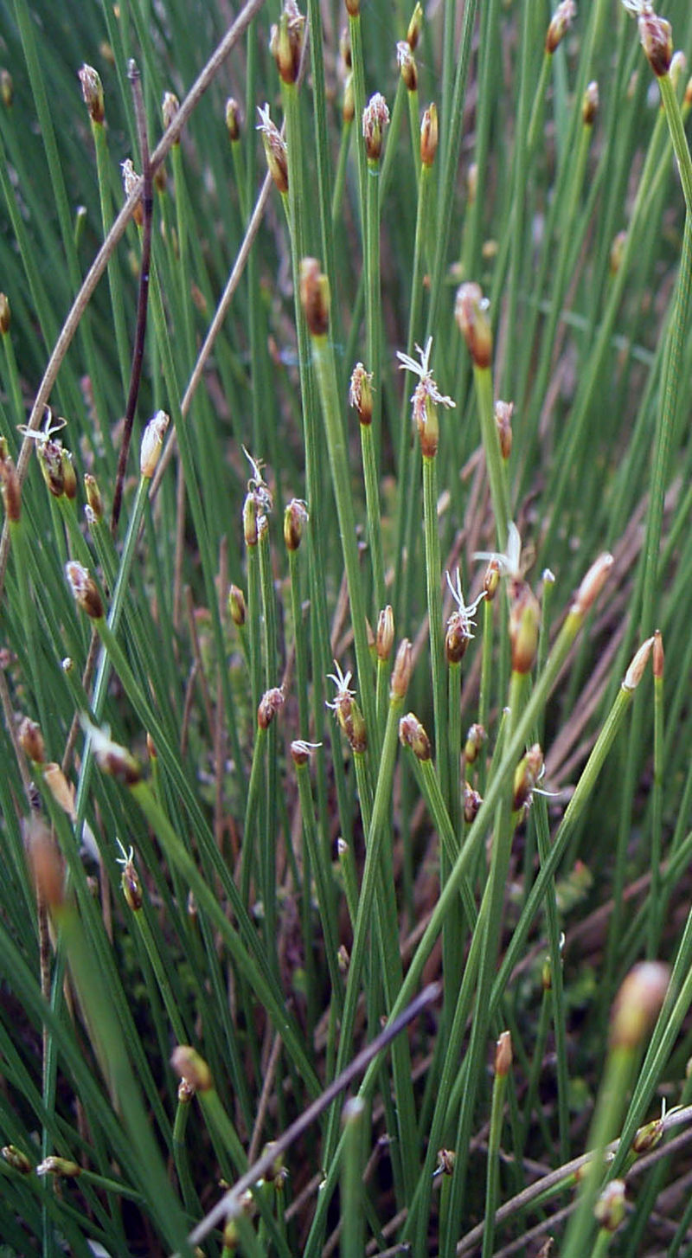
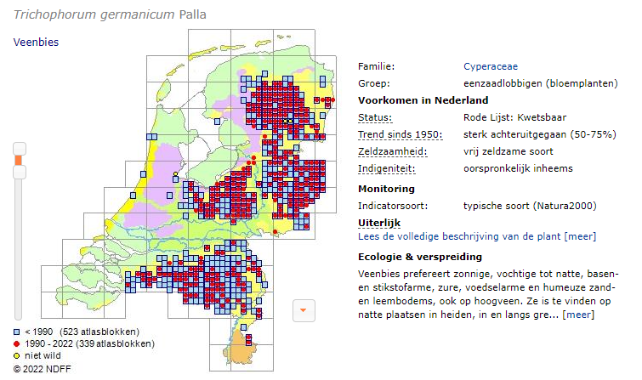
Vennen
Planten Gewoon Veenbies
Trichophorum cespitosum
Notes:
De plant wordt ook wel gewone veenbies genoemd. De soort staat op de Nederlandse Rode Lijst van planten als algemeen voorkomend maar sterk in aantal afgenomen.
De dicht zodevormende plant wordt 5-40 cm hoog en heeft een onvertakte, stijve, gevulde stengel. Aan de voet van de stengel zit een bladloze bladschede. Alleen de bovenste bladschede heeft een 0,2-1 cm lange bladschijf. De graankafjes staan in spiralen. Er zijn vijf of zes borstels (vergroeide schutblaadjes) met naar boven gerichte tandjes en die langer zijn dan de vrucht. De bloem heeft drie stempels.
De vrucht is een driekantig nootje. De plant komt voor op vochtige tot natte heidevelden. De veenbies is een kensoort voor de associatie van gewone dophei. Tweeslachtig. Aan de stengeltop zit één bruine aar met een lengte van 4-8 mm en half zo breed. De aar bevat tot twintig bloemen. Vrouwelijke bloemen met een stijl met drie stempels. De onderste twee kafjes zijn bijna even lang als de aar met een bladschijfachtig aanhangseltje. De vijf of zes borstels zijn langer dan het nootje.

Slide 12
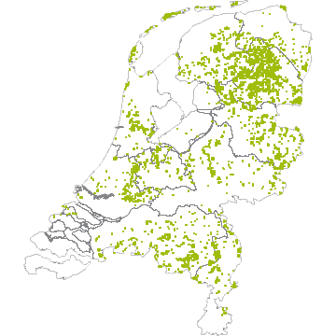
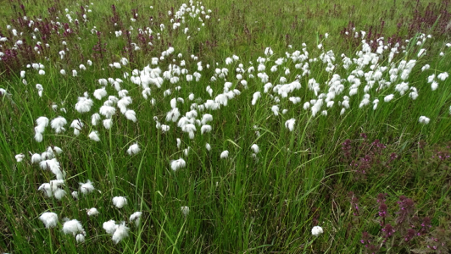
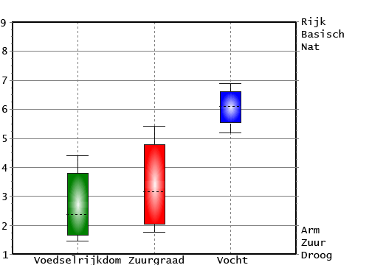
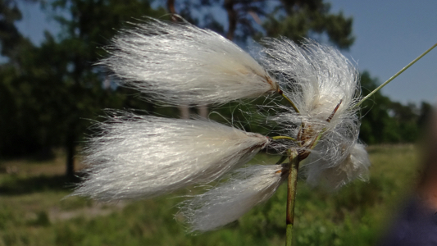
Vennen
Planten Veenpluis
Eriophorum angustifolium
Notes:
Veenpluis, is door de lange witte haren een opvallende soort uit de Cypergrassenfamilie.
De planten kleuren van donker groen later in het seizoen naar rood tot zwartbruin. Ze hebben ondergrondse lange wortelstokken. De stengels zijn gevuld en niet hol. De hoogte van de rechtopstaande stengels komt niet boven de 65 cm uit. In een aar zitten tot 50 bloemen. Het kafje van de bloem is eennervig en de bloemen staan in spiralen, wat gemakkelijk te zien is aan de verdeling van deze eennervige grijs-bruine kafjes. De bloemen zijn tweeslachtig; ze bloeien eerst vrouwelijk en daarna mannelijk ze hebben tamelijk grote helmknoppen van 3-5 mm. Opmerkelijk is het grote aantal borstels dat uitgroeit tot de kenmerkende witte haren, die langer zijn dan de vrucht. Deze vrucht, een nootje is drie kantig en 2-3 mm lang. Met de lange haren, 3-5 cm lang, die aan het nootje zitten kan de wind de vruchten over grotere afstand meevoeren.
Tweeslachtig Veenpluis is een soort die goed is aangepast aan wisselende waterstanden. Daardoor is het verspreidingsgebied redelijk uitgebreid gebleven,

Slide 13
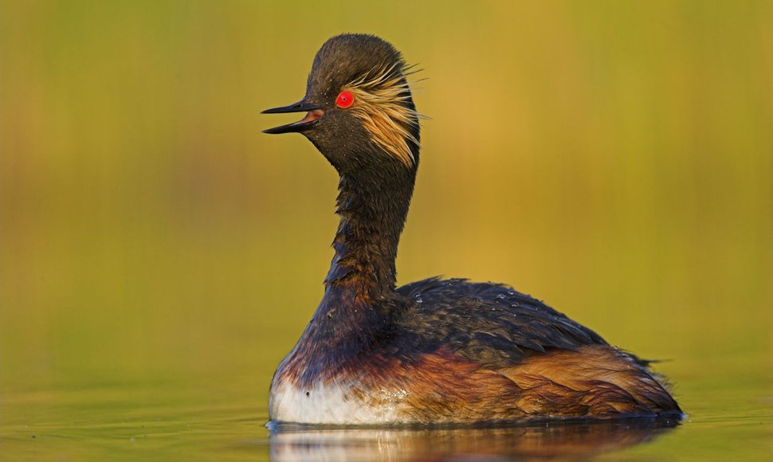
Vennen
Dieren Geoorde fuut
Notes:
Ziet ie eruit als Satan? Dan is het de geoorde fuut! Kleiner dan gewone fuut. In prachtkleed kop, hals en bovenzijde zwart. Waaier van goudgele pluimen achter rood oog. Kruinveren iets verlengd. Flanken kastanjebruin, onderkant wit. Winterkleed bovenste helft kop zwart tot onder het oog (kuifduiker tot aan het oog). Onderste helft kop wit. Voorkant hals grijs met wit, achterkant grijsbruin. Bovenzijde zwartbruin, onderzijde wit. Opgewipt snaveltje.

Slide 14
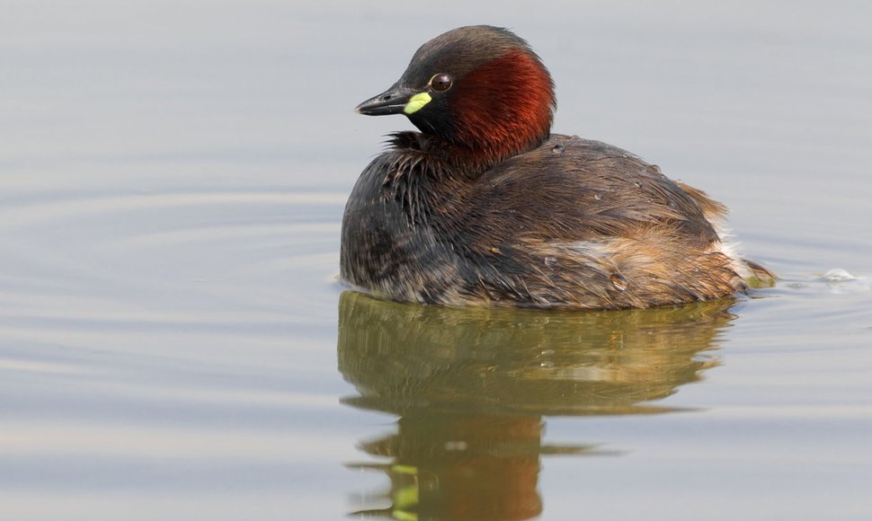
Vennen
Dieren Dodaars
Notes:
De dodaars is onze kleinste futensoort. Deze schuwe watervogel is zelfs nog een slag kleiner dan het meer bekende waterhoen. De dodaars is broedvogel van ondiepe en beschutte wateren met een rijke oeverbegroeiing en onderwatervegetatie. Moerasgebieden bijvoorbeeld, maar ook vennen en meren. Buiten het broedseizoen op allerlei soorten wateren, tot soms stadsgrachten en stadsparken. Kleine en enigszins gedrongen fuut met een kort snaveltje. De korte, lichte achterzijde is vaak opgezet en doet dan donsachtig aan. In zomerkleed overwegend donkerbruin met roodbruine wang en hals en opvallend witgele vlek aan snavelbasis. In winterkleed bovenzijde donkerbruin, wangen, zijflanken, hals en onderzijde lichtbruin/beige, witte halsvlek.

Slide 15
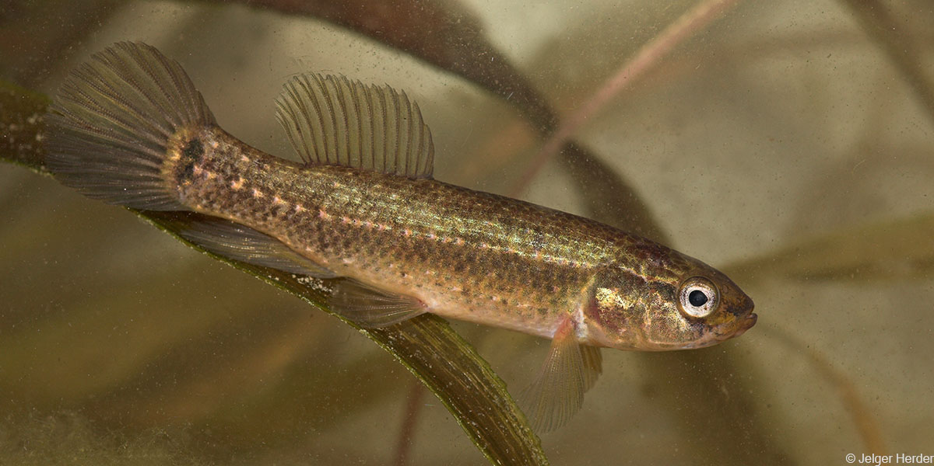
Vennen
Dieren Amerikaanse hondsvis
Notes:
De Amerikaanse hondsvis (Umbra pygmaea) behoort tot de familie van de hondsvissen (Umbridae). De soort heeft een bijna rond lichaam met een stompe kop, bolronde vinnen en een kleine bovenstandige bek. De rugvin staat ver naar achteren op het lichaam. De kleur is groenbruin tot roodbruin met wat donkere vlekken, op de staartwortel zit een donkere dwarsband. In de paaitijd wordt het mannetje bleekgrijs en het vrouwtje zwart. De soort wordt maximaal 14 centimeter groot. Vanwege de karakteristieke bouw is de soort in Nederland niet te verwarren met andere soorten.

Slide 16
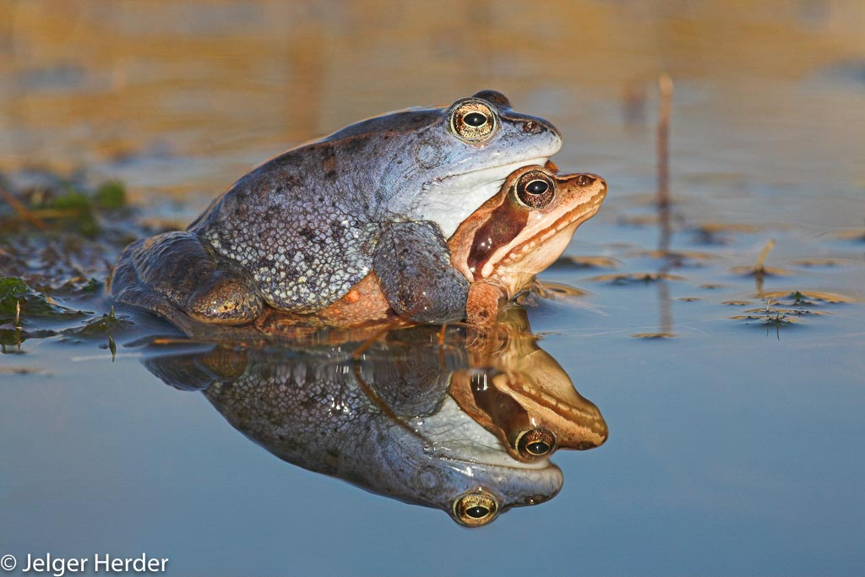
Vennen
Dieren Heikikker
Notes:
De heikikker is een middelgrote kikker met een iets spitse snuit. De kleur is erg variabel van geelbruin tot rood/groenbruin op de rug met vaak een lichte lengtestreep over de rug heen. Niet alle heikikkers hebben deze streep. Ook heeft hij een patroon van donkere vlekken op de flanken en een lichte buik. En hij bezit een relatief grote graafknobbel op de achterpoot (ongeveer halve teenlengte). In de paartijd kleuren mannetjes licht- tot fel blauw. Deze kleur is maar enkele dagen aanwezig en dient als signaalfunctie voor andere mannetjes. In populaties met lage dichtheid blijven mannetjes vaalgrijs tijdens de voortplanting. Heikikkers kunnen 8 cm groot worden. De heikikker heeft een zeer duidelijke voorkeur voor de landschapstypen heide, hoogveen, laagveen en halfnatuurlijk grasland. Ook wordt de soort gemeld uit bos en struweel, af en toe maakt hij een uitstapje.

Slide 17
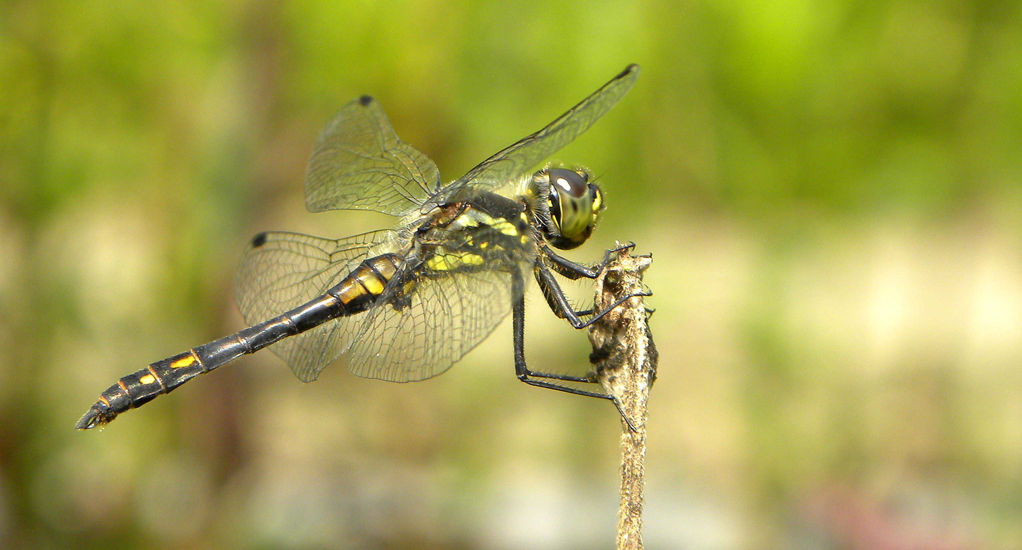
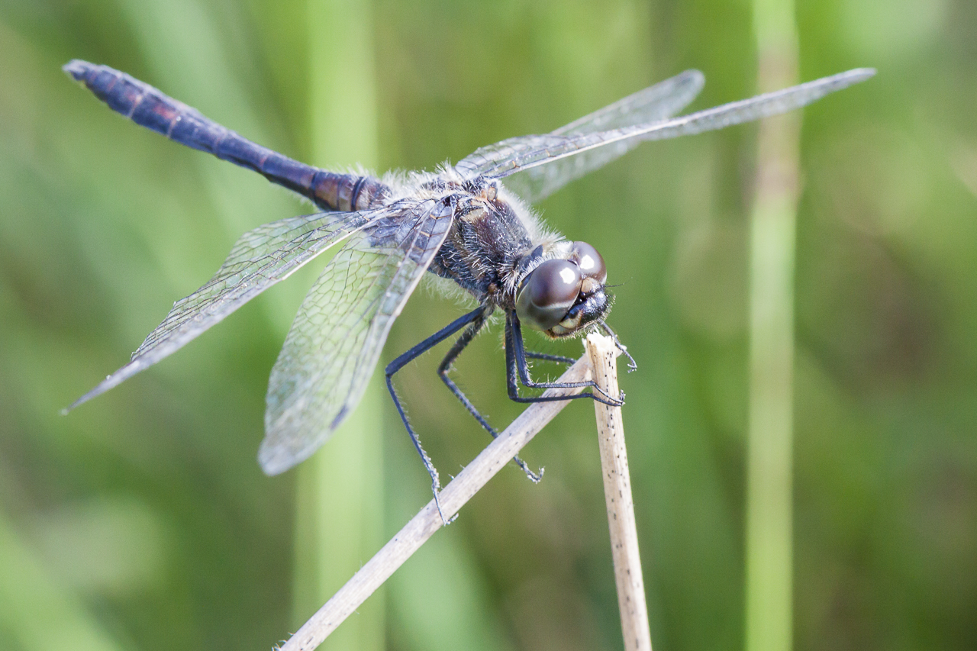
Vennen
Dieren Zwarte heidelibel
Notes:
De zwarte heidelibel (Sympetrum danae) is een echte libel uit de familie van de korenbouten (Libellulidae). Dit is de kleinste echte libel, en hij komt in Nederland zeer algemeen voor. De zwarte heidelibel is de kleinste van de heidelibellen en is altijd herkenbaar aan de zwarte band op de zijkanten van het borststuk, waarin drie kleine gele vlekjes staan. De poten zijn geheel zwart. De hoeveelheid zwart op de rest van het lichaam is afhankelijk van geslacht en leeftijd. Uitgekleurde mannetjes krijgen een uitgebreid zwart gekleurd achterlijf, waarin meestal nog enige gele vlekken te zien zijn. Oude mannetjes worden bijna geheel zwart. De borststuktekening blijft echter ongewijzigd. Jonge mannetjes en vrouwtjes zijn minder uitgebreid zwart dan mannetjes. Met name de bovenzijde van het achterlijf blijft grotendeels geel. De lichaamslengte van volwassen dieren ligt tussen 29 en 34 millimeter.

Slide 18
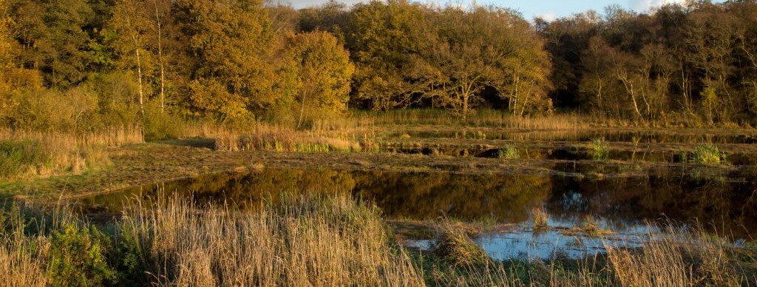
Laagveen moerassen

Slide 19
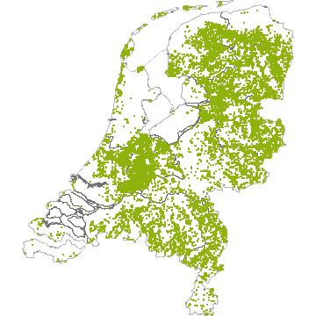
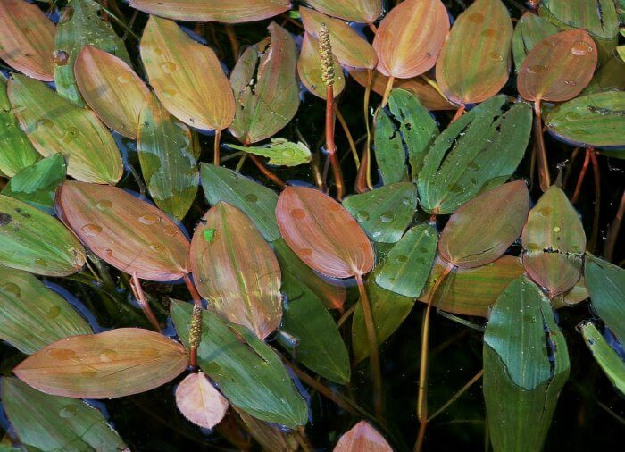
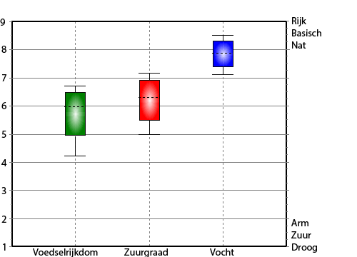
Laagveenmoerassen
Planten Drijvend fonteinkruid Potamogeton natans
Notes:
Familie: Fonteinkruidfamilie
De bloemen groeien in aren en zijn tweeslachtig. Bladvorm is elliptisch tot eirond. Bladrand is gaaf
De vruchten blijven enige tijd op het wateroppervlakte drijven, voordat ze water opnemen en naar de bodem zinken.

Slide 20
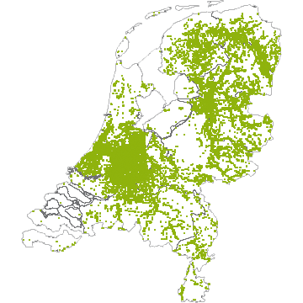
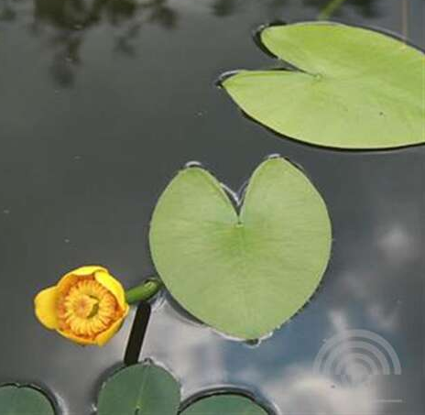
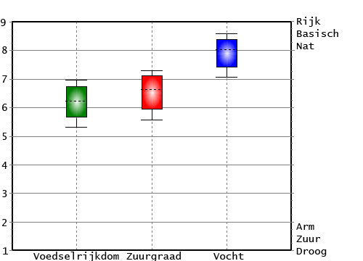
Laagveenmoerassen
Planten Gele plomp Nuphar lutea
Notes:
Familie: Waterleliefamilie
Bladvorm: eirond.
Bladrand: gaaf
Tweeslachtig
7 tot 24 kroonbladen zijn geel, omgekeerd eirond, met 5-6 kelkbladen er rondom heen (elkaar overlappen) De bloemen stinken behoorlijk

Slide 21
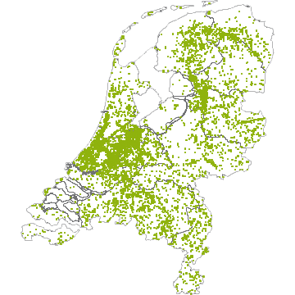
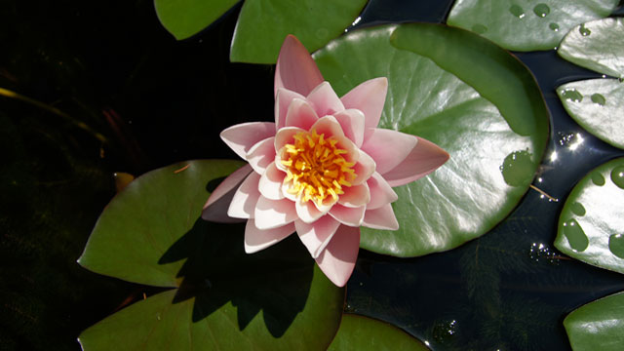
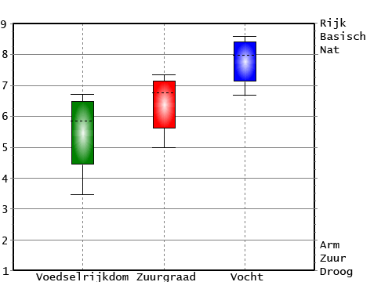
Laagveenmoerassen
Planten Witte waterlelie
Nymphoides peltata
Notes:
Witte waterlelie, Nymphaea alba L. hoort tot de Waterleliefamilie siert plassen, rivierarmen, rivieroevers en kanalen met een waterdiepte tot maximaal zo'n 3 meter. De vrijwel cirkelronde bladeren zitten verspreid aan in de onderwaterbodem wortelende wortelstokken. Veel bladeren drijven net als de bloemen op het wateroppervlak. Ze hebben een diep hartvormige ingesneden voet en de rand van de grote bladeren is gaaf. De bloem van Witte waterlelie is de grootste bloem die we in onze wilde flora kennen Tweeslachtig, twee kelkbladeren 20 kroonbladeren

Slide 22
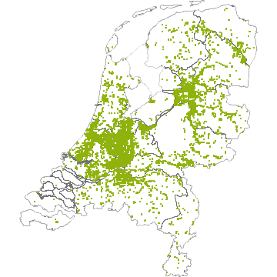
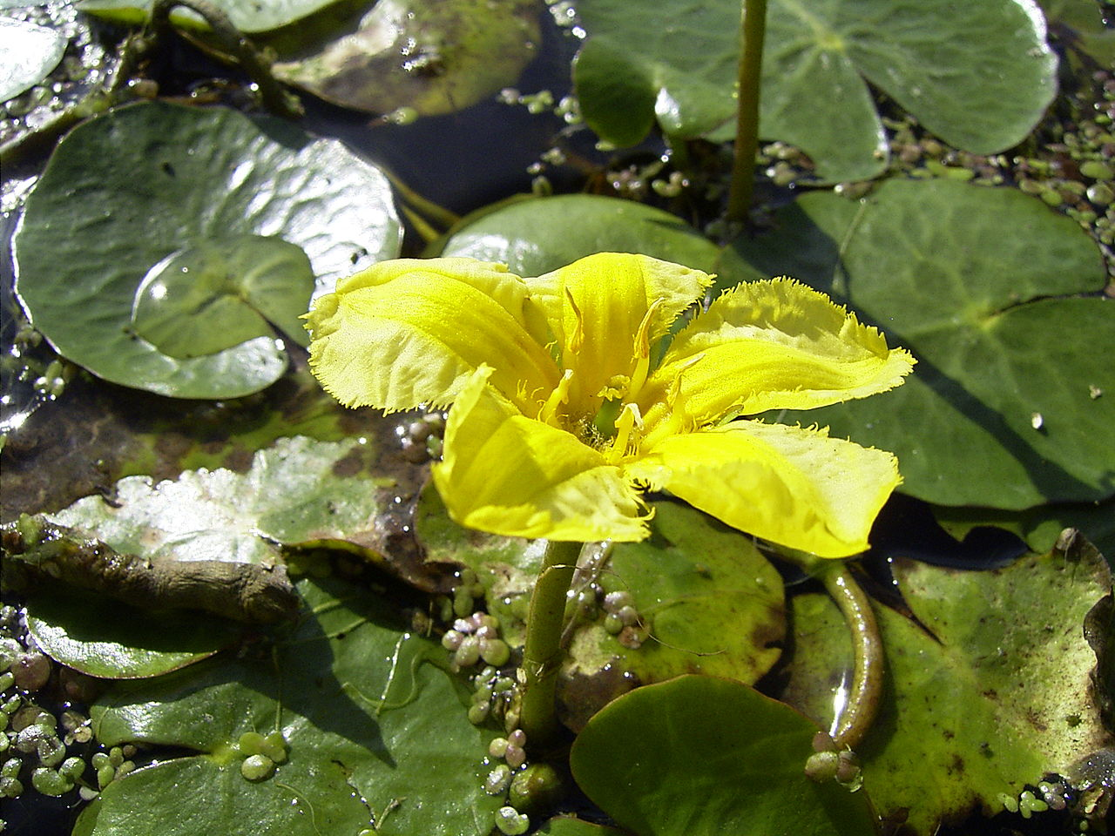
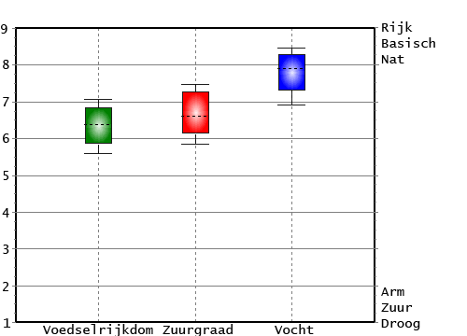
Laagveenmoerassen
Planten Watergentiaan
Nymphoides peltata
Notes:
De watergentiaan is een plant uit de watergentiaanfamilie (Menyanthaceae). De plant groeit in 25-80 cm diep water. De watergentiaan lijkt op een waterlelie, maar er zijn enkele duidelijke verschillen. De bladvorm, ingesneden hartvormig, lijkt er het meest op, maar is bij de watergentiaan veel kleiner dan bij een waterlelie. Ook is de onderzijde vaak rood aangelopen. De plant behoort tot dezelfde familie als van het waterdrieblad (Menyanthes trifoliata). De ondergedoken bladeren zijn meer spatelvormig. De onderwaterdelen van de plant hebben op 'pukkels' lijkende groepen cellen, die voedsel uit het water opnemen. Bloem vijftalligblad, tweeslachtig

Slide 23
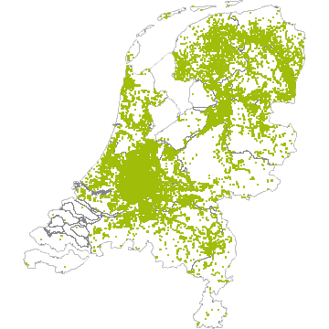
Laagveenmoerassen
Planten Kikkerbeet
Hydrocharis morsus-ranae
Notes:
De cirkelronde bladeren van de drijvende waterplant Kikkerbeet zijn ongeveer 2,5 tot 3 cm in doorsnee. Ze hebben een hartvormige voet en zitten met een aantal bij elkaar direct ingeplant op de wortels. Deze zijn niet verankerd in de bodem maar het geheel drijft aan de oppervlakte van het zoete water.

Slide 24
Laagveenmoerassen
Planten Krabbensheer
Stratiotes aloides
Notes:
De plant wordt 15-40 cm hoog en zit deels onder water. Het zijn drijvende planten met een bladrozet. De 15-50 cm lange, lijnvormige bladeren zijn stekelig getand. Bij mannelijke planten zitten de bloemen met drie tot zes bij elkaar in een bloeischede, maar er bloeit altijd maar een van die bloemen tegelijk. De mannelijke bloem heeft ongeveer twaalf vruchtbare meeldraden en vijftien tot dertig onvruchtbare, die tot honingklieren zijn omgevormd. Bij vrouwelijke planten is er per bloeischede één, vrijwel zittende bloem aanwezig. De eivormige vrucht is zeskantig en wordt tot 3,5 cm lang. Eenslachtig De verbreiding van de soort vindt voornamelijk plaats door uitlopers van een moederplant waaraan kleine nieuwe planten ontstaan.
Opmerkelijk is de vorm van de schutbladeren die de schede vormen van de bloem(en). Zij lijken een beetje op de scharen van krabben, waaraan de soort zijn Nederlandse naam te danken heeft.

Slide 25
Laagveenmoerassen
Dieren Purperreiger
Notes:
De purperreiger heeft een kenmerkende bruinoranje nek met zwarte strepen. Het mannetje lijkt zeer veel op het vrouwtje, maar is gemiddeld iets groter. Verder hebben de sierveren witte punten. Jonge vogels zijn geelbruin en houden een bruin kleed tot en met het tweede jaar. De vlucht is wat grilliger dan blauwe reiger, waarbij de vleugels ook iets geknikter worden gehouden. De ver uitstekende poten met lange tenen vallen op, net als de meer gehoekte 'keelzak' dan bij de blauwe reiger.

Slide 26
Laagveenmoerassen
Dieren Zwarte stern
Notes:
Zwarte sterns zijn vogels van het ondiepe moeras. Ze broeden op drijvende watervegetatie (liefst krabbenscheer), nestvlotjes en modderbanken in ondiepe en matig voedselrijke moerassen. Je vind ze ook soms in agrarische gebieden met brede sloten.
Een kleine stern met vrij korte staart en relatief brede vleugels. In prachtkleed is het lichaam grotendeels zwart met asgrijze bovendelen. Poten en snavel zijn roodbruin, resp. zwart. Witte anaalstreek. Vrouwtjes zijn meestal wat valer. Buiten het broedseizoen valt de zwarte stern minder op: kop en lichaam worden wit, met uitzondering van achterhoofd, een vlekje achter het oor en vlekken op de schouders. Onvolwassen vogels lijken op vogels in winterkleed en hebben bruinige veren. Tijdens de trek ook in grote groepen te vinden.

Slide 27
Laagveenmoerassen
Dieren Fuut
Notes:
De fuut is de meest algemeen voorkomende futensoort in ons land. Hij komt als broedvogel voor in allerlei soorten wateren, van stadsparken en grachten tot duinmeren, moerasgebieden, randen van grote wateren en riviernatuur. In zomerkleed goed herkenbaar aan witgemaskerde kop met bruinrode krans, overlopend in zwart, en verlengde, zwarte kopveren. Ogen felrood. Bovenzijde bruin, onderzijde wit. Mannetje en vrouwtje identiek. In winterkleed vaalbruin en wit, met zwarte kopveren; kenmerkend is wit boven de zwarte teugel (tussen oog en snavel). Jongen zijn zwart-wit gestreept

Slide 28
Laagveenmoerassen
Dieren Roerdomp
Notes:
Vernoemd naar het oude zwembad waar ik altijd werkte, of was het toch andersom? Roerdompen zijn mysterieuze vogels die moeilijk te zien zijn. De 'paalhouding' van roerdompen (het imiteren van een pol riet door stijf rechtop te gaan staan) is beroemd. De vogel is een compacte, geelbruine reiger met donkere patronen. In rietland is de camouflage volmaakt. De roerdomp valt vooral op door zijn geluid, het lage, diepe 'hoempen'. In vlucht vallen de brede vleugels, dikke hals en lange tenen op.

Slide 29
Laagveenmoerassen
Dieren Slobeend
Notes:
De slobeend heeft een snavel met een spatelvorm die het slobberen van kroos en waterdiertjes een stuk efficiënter maakt. Slobeenden leven in de laaggelegen, natte gebieden in het gematigd klimaatgebied, en mede door hun voorkeur voor plantaardig voedsel behoren ze tot de (secundaire) weidevogels. De brede platte snavel is kenmerkend voor deze soort. Mannetjes hebben in prachtkleed een groene kop, witte borst en kastanjebruine buik en flanken. Daarnaast is de binnenzijde van de voorvleugel lichtblauw van kleur, maar dit is alleen in vlucht goed te zien. Vrouwtjes lijken qua kleed op de wilde eend maar hebben een donkerbruine buik en de groene spiegel heeft geen witte achterrand.

Slide 30
Laagveenmoerassen
Dieren Smaragdlibel
Notes:
De smaragdlibel is een compact gebouwde soort die tussen de 47 en 55 millimeter lang is. Het borststuk is metaalgroen met gouden glans, donzig behaard. Het achterlijf is donkergroen glanzend - vaak met duidelijke bronskleur (bruine indruk makend) – zonder vlekkentekening op bovenzijde. De ogen zijn eerst dofbruin van kleur, maar later opvallend knalgroen glimmend. Het voorhoofd is zonder gele tekening. Op de vleugels zit een kleine oranje vlek.
Bij de mannelijke exemplaren is het achterlijf ingesnoerd ter hoogte van segment 3. Het uiteinde van het achterlijf is knotsvormig verbreed, met het breedste punt ter hoogte van segmenten 7 en 8. Bij de vrouwelijke exemplaren oogt het achterlijf dik, zonder insnoering en knotsvormige verbreding.

Slide 31
Libel of juffer, wat is het verschil?

Slide 32
Libel of juffer, wat is het verschil?

Slide 33
Libel of juffer, wat is het verschil?

Slide 34
Libel of juffer, wat is het verschil?

Slide 35
Aan de slag!
Aan de slag met opdracht 2! Soorten in de natuur. PROTIP De docent heeft (nagenoeg) iedere les uitleg gegeven over verschillende soorten. Gebruik je aantekening en de bronnen die de docent gegeven heeft het eind van iedere les.

